Slide 1




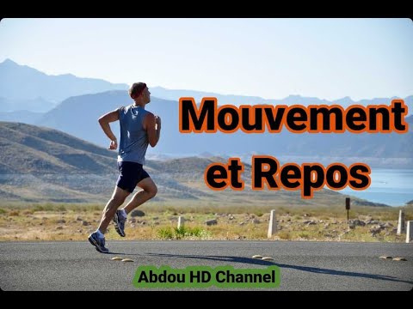


Chapitre
Mouvement et repos
Prof :

Slide 2
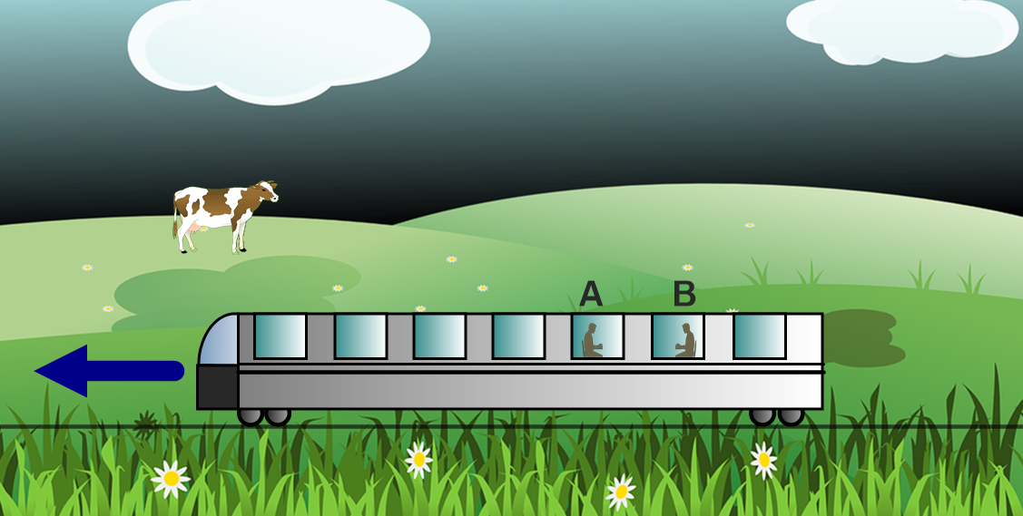
Situation
vache
ahmed
ali
. En se basant sur les données de la situation précédente, on complète le tableau par les expressions « en mouvement » ou « au repos »

Slide 3



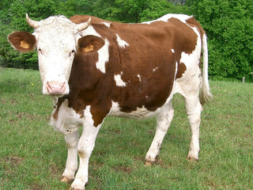
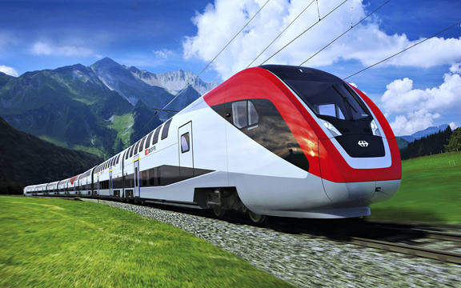
est en mouvement par rapport a
LA VACHE
ALI
AHMED
LE TRAIN
ALI
au repos
en mouvement
au repos
au repos
en mouvement
au repos
AHMED
LA VACHE
en mouvement
en mouvement
en mouvement
Parfois la personne peut être en mouvement par rapport à un référence et au repos par rapport à un autre.

Slide 4
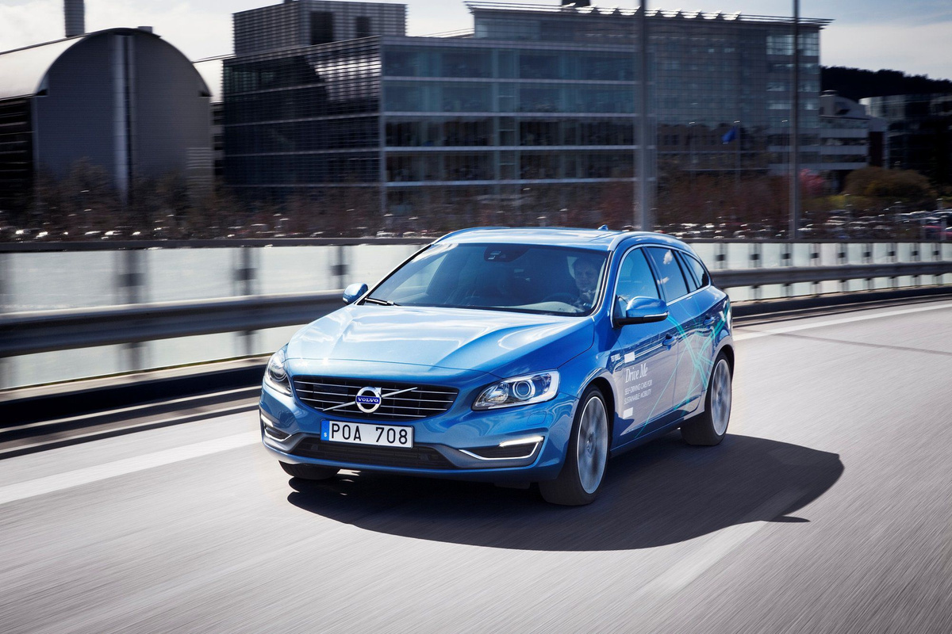
I-Notion de mouvement et de repos
1) relativité du mouvement et du repos :
  Pour décrire un mouvement, il est nécessaire de définir précisément le corps dont on va étudier le mouvement : ce corps s’appelle le corps de référence ou le référentiel. (Un objet solide ou un groupe d'objets indéformables)
  Si le corps change de position par rapport au corps de référence, on dit qu'il est en mouvement.
  L'état de mouvement ou de repos d'un objet restant est toujours lié au corps de référence. Nous disons donc que mouvement et le repos sont des notions relatives.

Slide 5
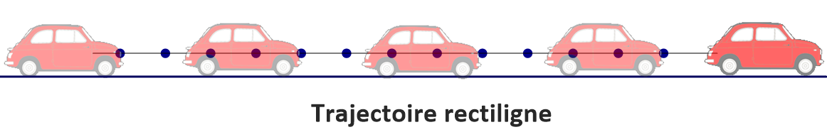
2) La trajectoire :
a) Définition
  La trajectoire d’un point d’un corps mobile est l’ensemble des positions qu’il occupe durant son mouvement.
b) Types de trajectoires :
  Il existe plusieurs types de trajectoires :
* La trajectoire rectiligne : qui correspond à une droite.

Slide 6
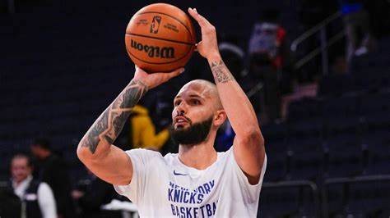
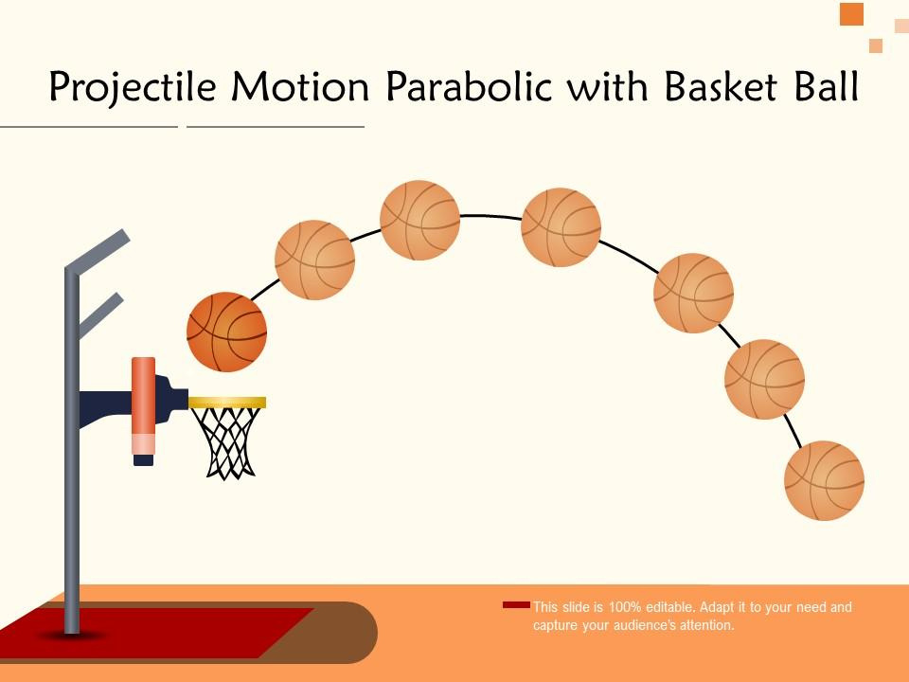
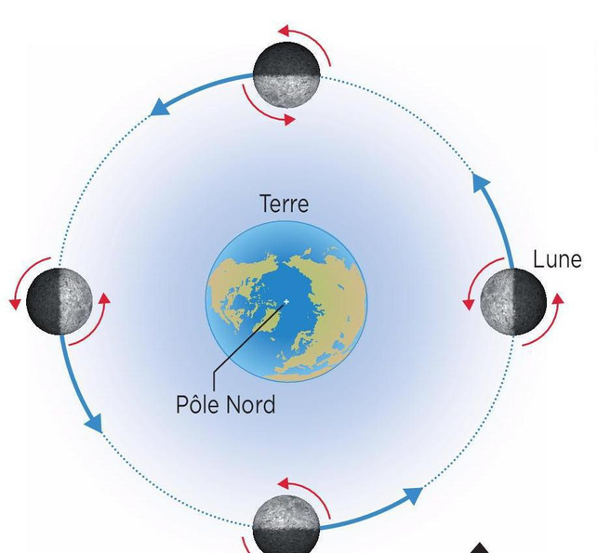
* Trajectoire curviligne : qui correspond à une courbe.
* La trajectoire circulaire : qui correspond à un cercle.

Slide 7
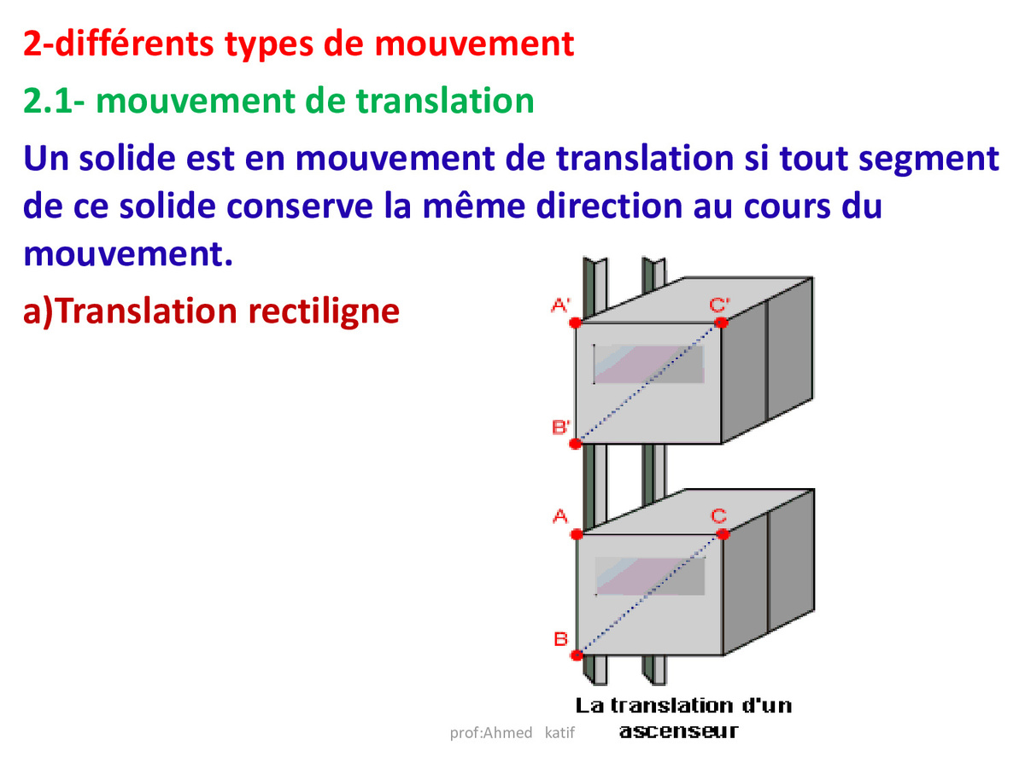

II-Différents types de mouvement :
1) Mouvement de translation :
a) Définition :
  Un solide possède un mouvement de translation si tout segment du solide reste parallèle à lui-même au cours du mouvement.
b) Trajectoires dans un mouvement de translation :
* Translation rectiligne : Tout segment du solide se déplace en restant parallèle à lui-même et le mouvement de chaque point est rectiligne.

Slide 8
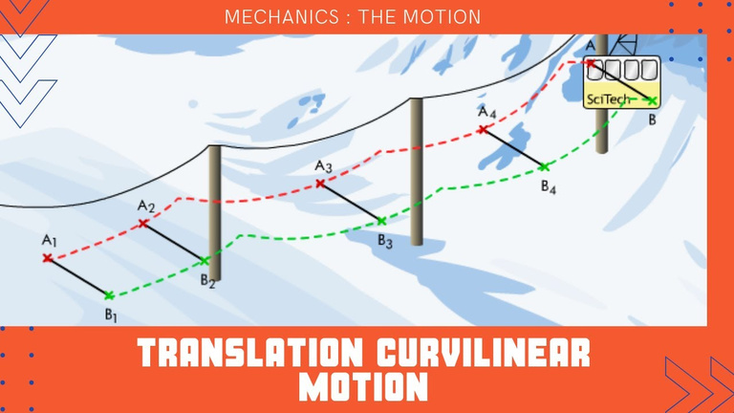

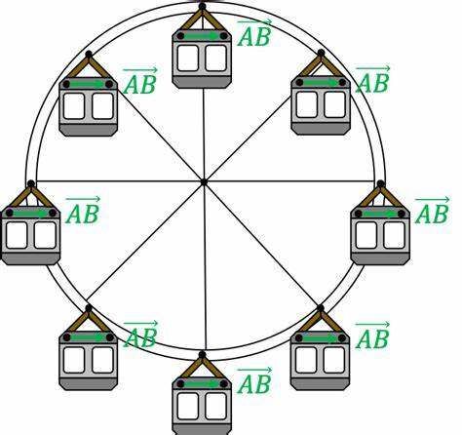
Translation curviligne : Tout segment du solide se déplace en restant parallèle à lui-même et le mouvement de chaque point est curviligne.
Translation circulaire : Tout segment du solide se déplace en restant parallèle à lui-même et le mouvement de chaque point est un cercle.

Slide 9
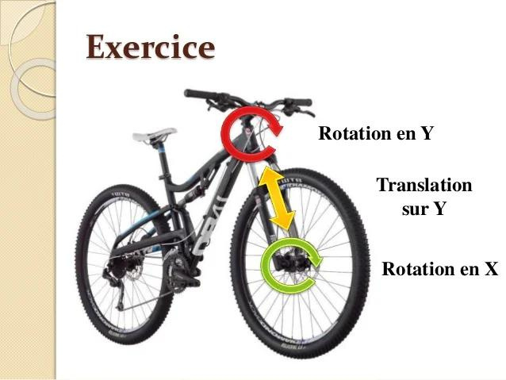
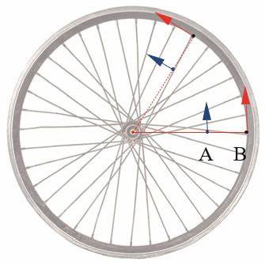
2) Mouvement de rotation autour d'un axe fixe :
  Un solide possède un mouvement de rotation autour d'un axe fixe si le mouvement de chacun de ses points est un cercle centré sur l'axe de rotation.

